Slide 1

LES FOUTAISES
D’ANGELO BROWN

Slide 2
Qu’est-ce que j’aime bien ?
Ah oui, j’aime bien…

Slide 3
… FAIRE DU SPORT

Slide 4
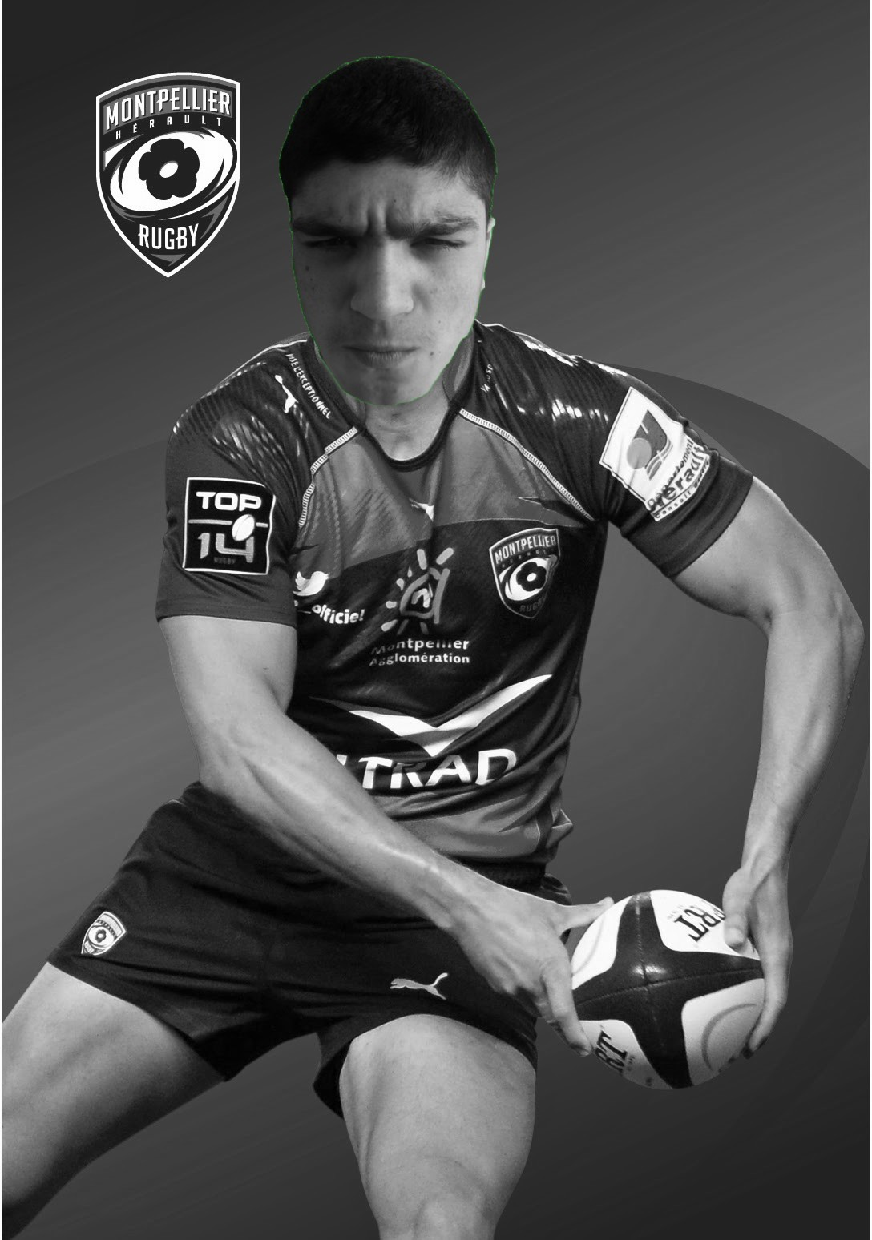
et plus particulièrement
du rugby

Slide 5
et j’aimerai bien en faire mon métier
en tant que joueur pro
ou entraineur

Slide 6
Par contre, je n’aime pas
mettre des jeans

Slide 7
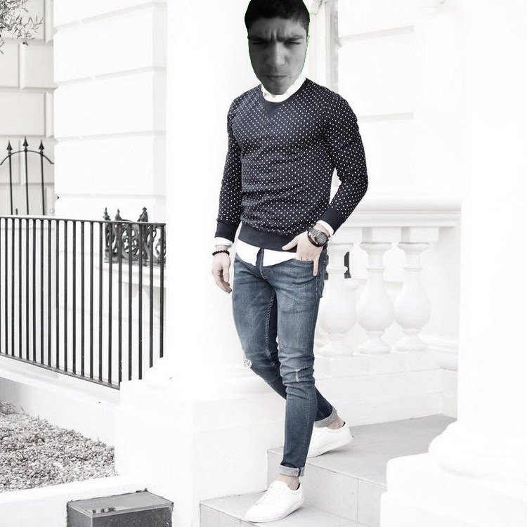
Car j’ai l’impression
de ne plus pouvoir
bouger dedans

Slide 8
J’aime bien la glace à la vanille

Slide 9
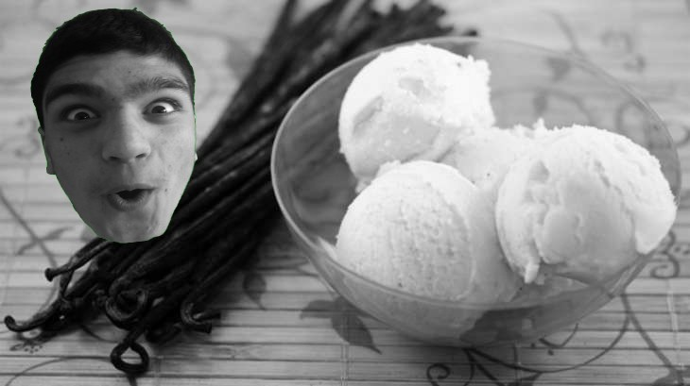
c’est mon parfum préféré et ça sent bon l’été,

Slide 10
les friandises et le chocolat
devant un bon film au cinéma

Slide 11
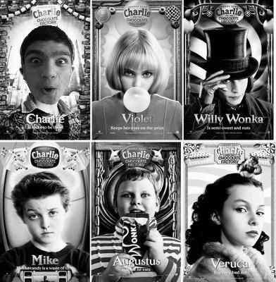

Slide 12
Par contre j’aime pas les films d’horreur

Slide 13

ça ne sert à rien et
j’aime pas avoir peur !

Slide 14
J’aime jouer à la console
et énerver mes copains
quand je joue mieux qu’eux

Slide 15
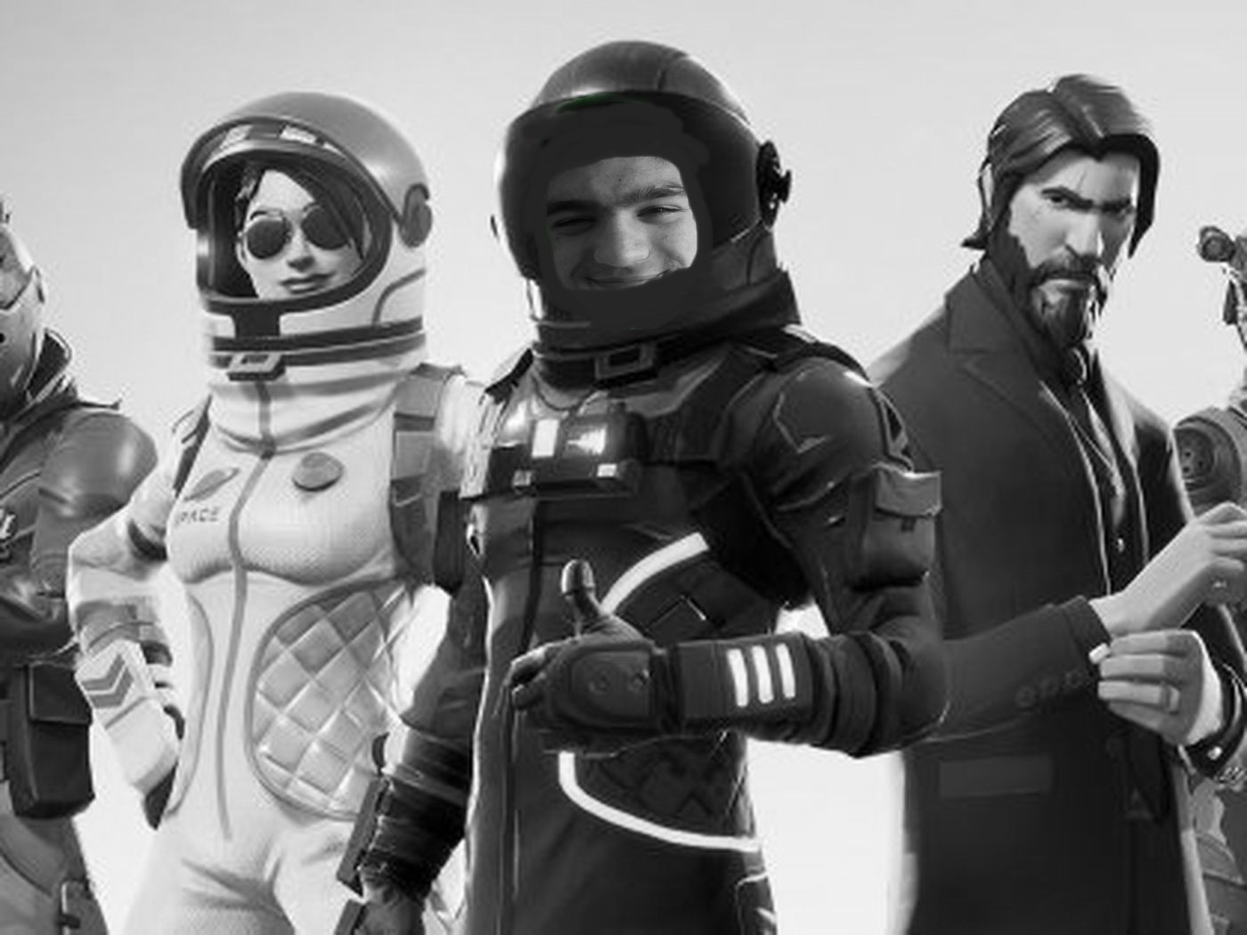

Slide 16
gagner les courses de natation
et les énerver encore plus

Slide 17
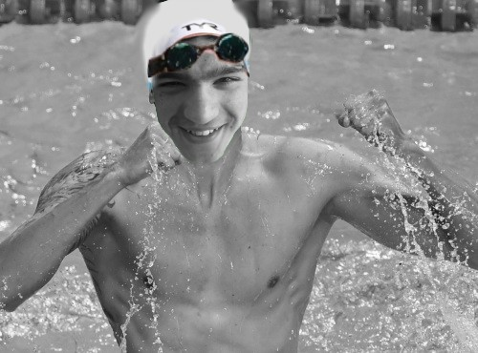
parce que je suis un vrai poisson dans l’eau !

Slide 18
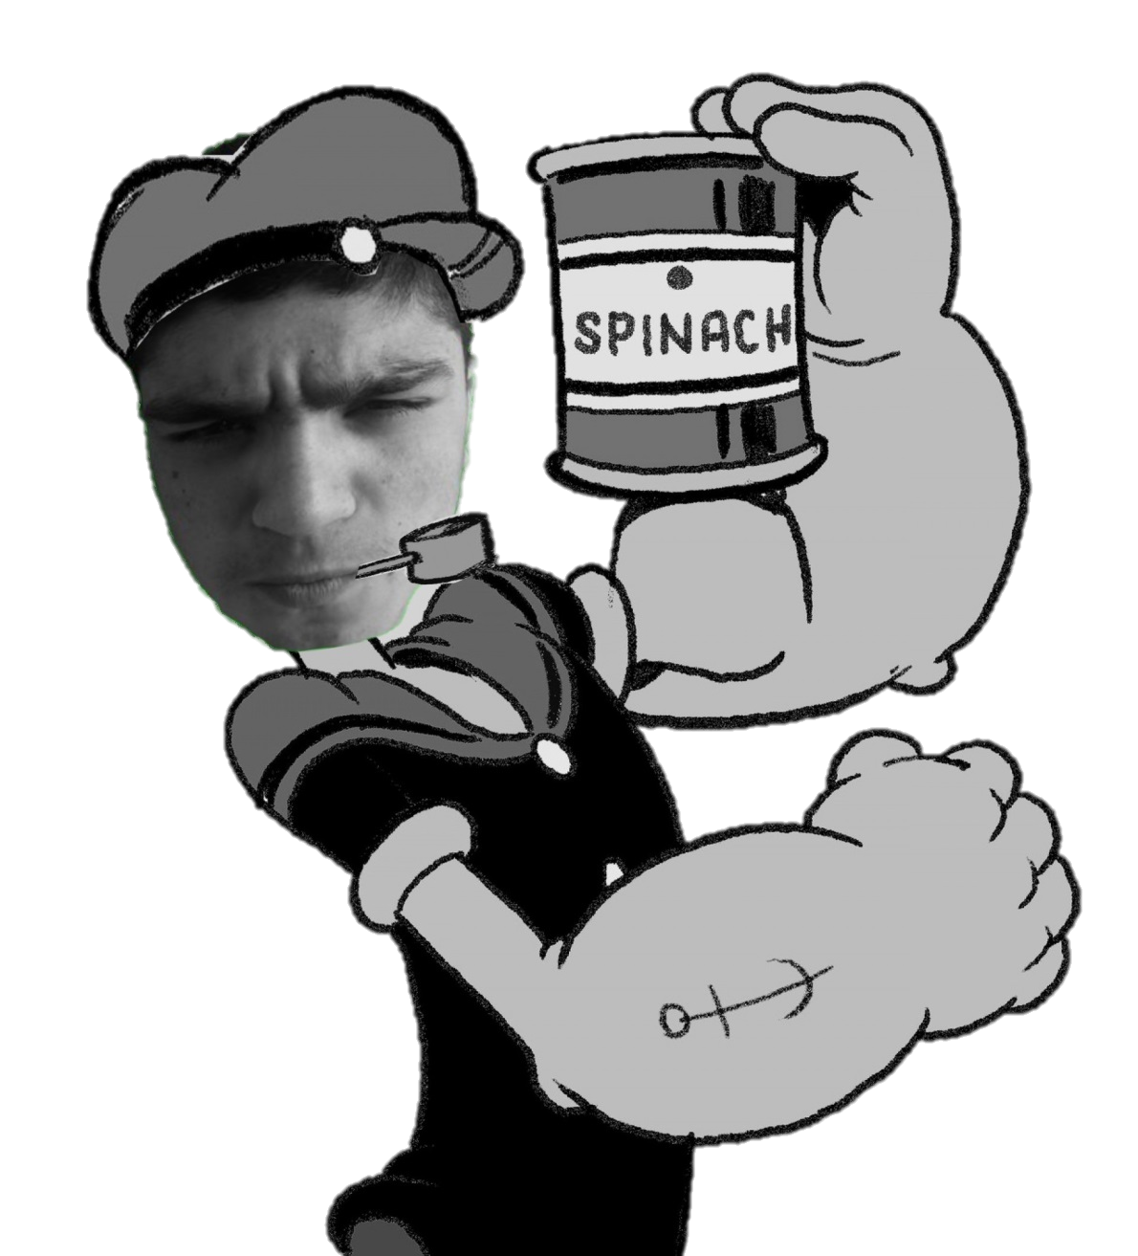
J’aime pas les épinards,
peu importe comment on les cuisine,
et même s’ils rendent costaud

Slide 19
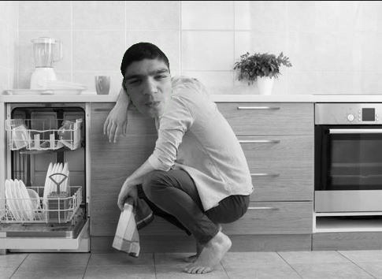
quand maman m’appelle
pour vider le lave-vaisselle

Slide 20
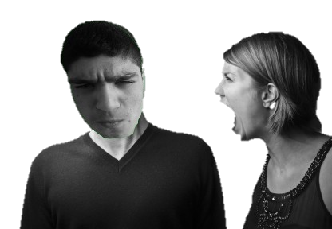
Ou qu’on me crie dessus quand je n’ai rien fait
Aaaaahhhhh

Slide 21
J’aime pas quand mon réveil sonne le matin

Slide 22
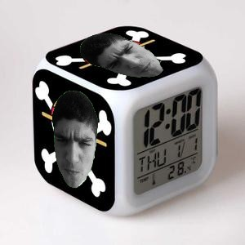
Et que ça m’empêche de savoir…
BiP
BiP
BiP
comment mon rêve va se terminer,

Slide 23
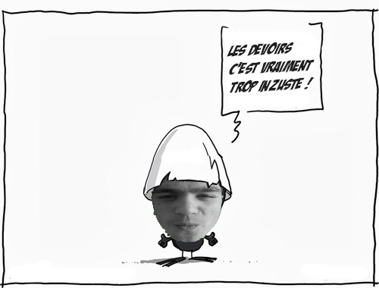
quand j’ai plein de devoirs à faire et que mes
parents me disent que « c’est pour mon bien » !
C’est VRAIMENT TROP INZUSTE !

Slide 24
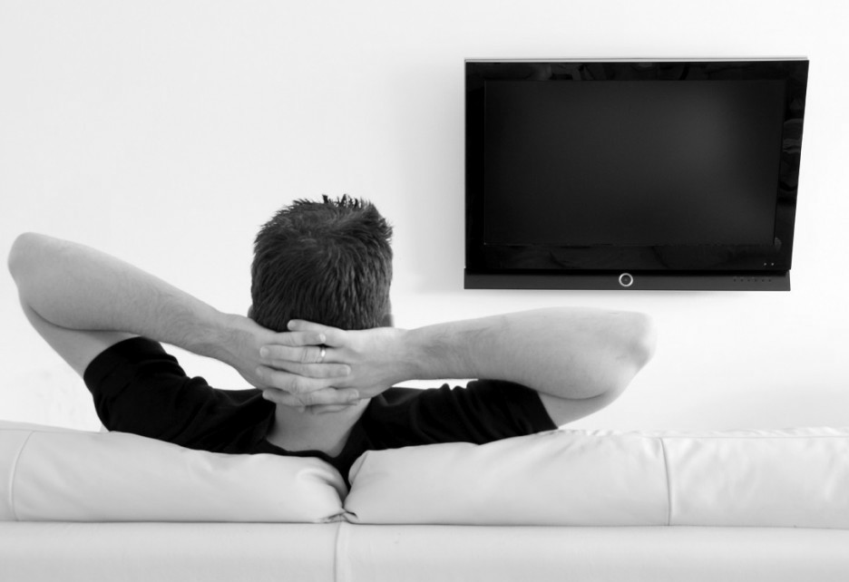
alors que je suis tranquillement installé
sur mon canapé devant mon émission préférée

Slide 25
J’aime l’arrivée des grandes vacances
et les valises rangées devant la porte d’entrée

Slide 26
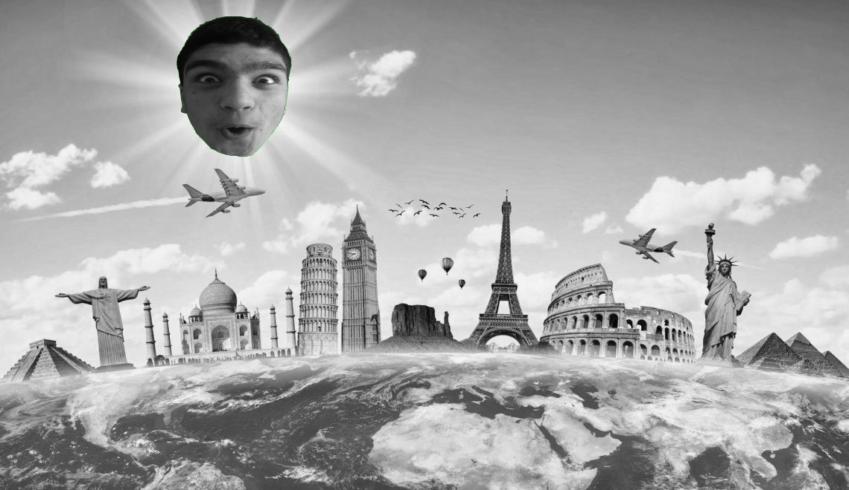
et qu’au bout de la route il y a la mer !

Slide 27

rigoler en regardant la tête des vacanciers
dans les bouchons et leur faire des grimaces,
Ah
Ah
Ah

Slide 28
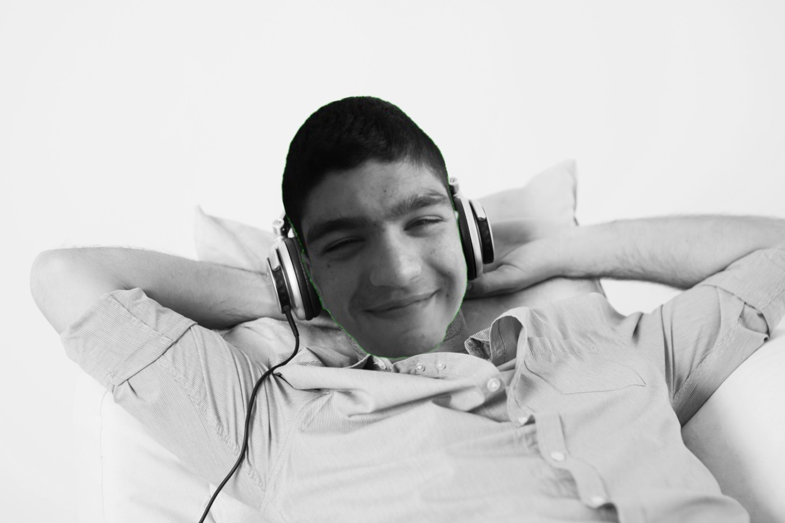
fermer les yeux,
mettre mon casque sur mes oreilles,
et écouter mes groupes préférés

Slide 29

ou regarder des films
comiques pour passer
le temps, et se souvenir
des meilleures répliques
pour rigoler encore !

Slide 30
J’aime pas les huîtres,
c’est gluant,
ça me dégoûte
et ça me rend malade juste en les regardant

Slide 31
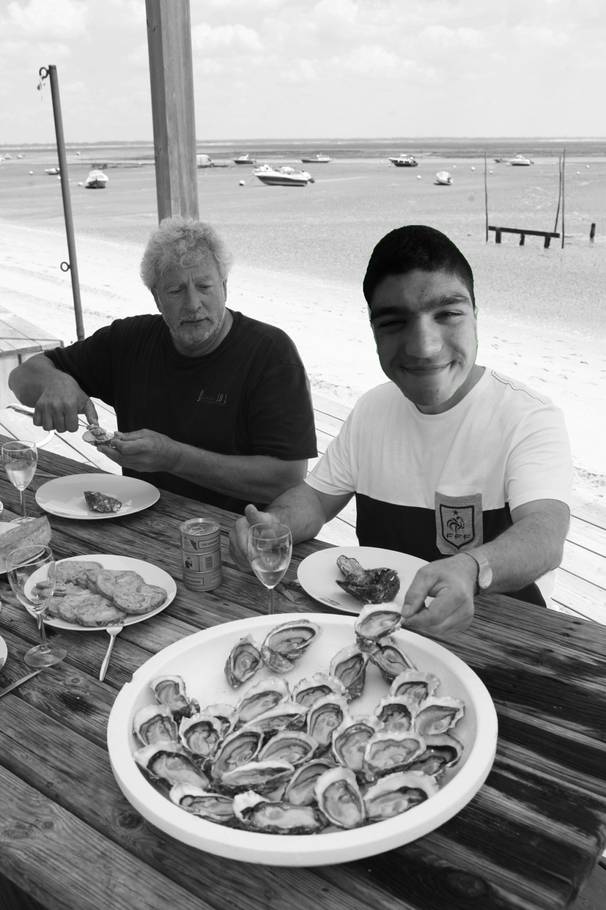
Beurkkkkk

Slide 32
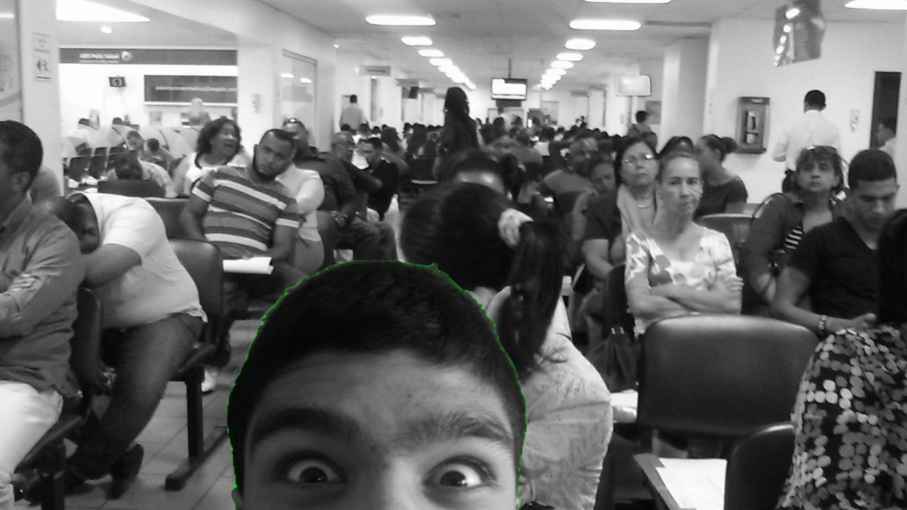
Et pour finir ce que je n’aime vraiment pas,
c’est les salles d’attente ou j’ai l’impression que le
temps s’est arrêté tellement je m’ennuie en
attendant mon tour,

Slide 33
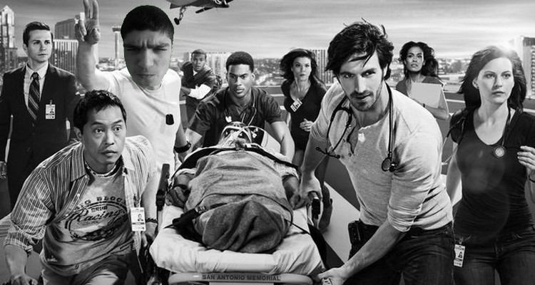
et encore moins celles des urgences quand je me
suis blessé pendant un match, que tout le monde
râle en attendant son tour, et que c’est toujours
trop long…

Slide 34
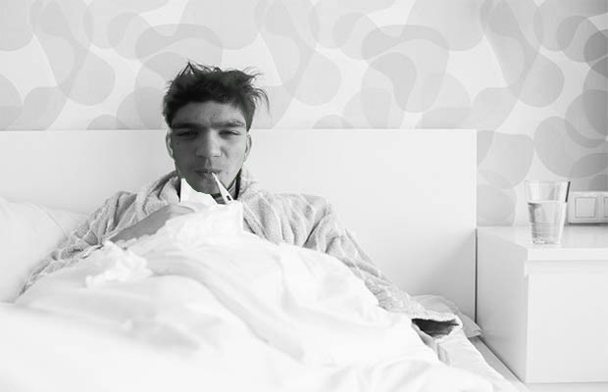
ou être malade au fond de mon lit, avec de la
fièvre et des douleurs partout, et qu’il faut que
j’avale des médicaments infectes !

Slide 35
Essiàn – 3^{ième} 2
Musique
« Les jours tristes »
Yann Tiersen

